Slide 1
Polymorphism Tính đa hình

Slide 2
Objectives
Overloading and Overriding thứ 2 20/6/2022
Interface
Abstract class

Slide 3
Polymorphism
The dictionary definition of polymorphism refers to a principle in biology in which an organism or species can have many different forms or stages.
Polymorphism was perfected in object-oriented languages
Ability allows many versions of a method based on overloading and overriding methods techniques.

Slide 4
Overloading: trong cùng 1 class, trùng tên constructor, khác tham số đầu vào
Overriding: kế thừa, sử dụng method của lớp cha sài cho lớp con
Tại sao Overloading and Overriding gọi là tính đa hình

Slide 5
Polymorphism
Overloading: A class can have some methods which have the same name but their parameter types are different.
Overriding: A method in the father class can be overridden in its derived classes (body of a method can be replaced in derived classes).

Slide 6
Overloading
Overloading addresses variations in a function's signature.
Overloading allows binding of function calls with the same identifier but different argument types
The compiler binds the function call to the matching function definition .

Slide 7
Overloading
overloading with constructors public Rectangle(){…}
public Rectangle(int length, int width){… }
Overloading also extends to general methods. public void setValue(int len){ length= (len>0)?1:0; } public void setValue (int len, int wi){ length= (len>0)? 1: 0; width= (wi>0)? wi:0; }
Rectangle
# length: int # width: int
+ Rectangle(); + Rectangle(int, int) + setValue(int): void + setValue(int, int): void

Slide 8
Overriding
A subclass provides the specific implementation of the method that has been declared by one of its pare
Subclasses of a class can define their own unique behaviors and yet share some of the same functionality of the parent class.

Slide 9
Overriding
public class Rectangle{
…
@override
public String toString(){
return length+”@” +width;
}
}
public class Box extends Rectangle{
…
@override
public String toString(){
return super.toString()+”@”+ height;
}
}
Rectangle
# length: int # width: int
+ Rectangle(); + Rectangle(int, int) + setValue(int ):void + setValue(int ,int ):void + toString(): String
Box
height: int
+ Box(); + Box(int, int, int) + toString(): String + set(int, int, int ): void
Overiide Rectangle: kế thừa của lớp Object (được tạo sẵn trong Java).

Slide 10
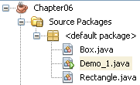
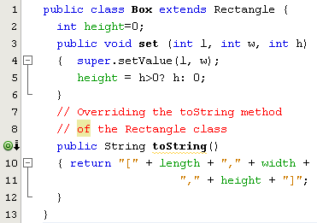
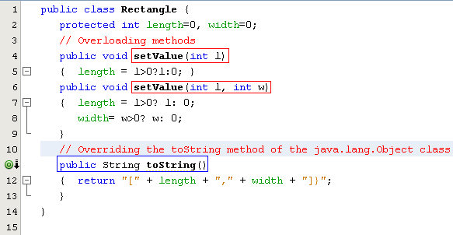

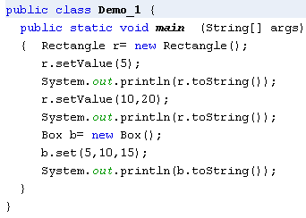
Overriding Inherited Methods
Overridden method: An inherited method is re-written
setValue(int l)
setValue(int l, int w
Overloaded methods: Methods have the same name but their parameters are different in a class

Slide 11
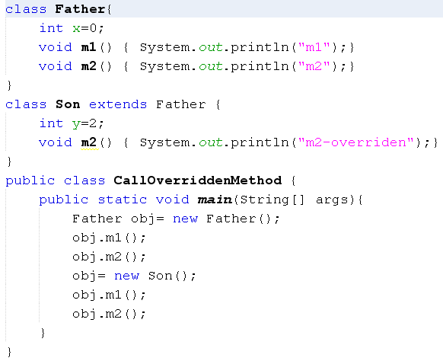
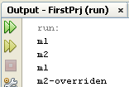
How Can Overridden Method be Determined?
Overidding
Casting (up)

Slide 12
setName(info.getName());
Dễ chỉnh sửa.
~ name = info.getName();
DTO: https://viblo.asia/p/entity-domain-model-va-dto-sao-nhieu-qua-vay-YWOZroMPlQ0
Nhập thông tin nhân viên
Hiện thị thông tin nhân viên Employee
Nhập thông tin khách hang
Hiển thị thông tin khách hang. Customer

Slide 13
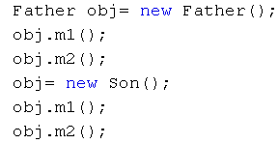
How Can Overridden Methods be Determined?
Son(declaration)
int y=2
Method Table
(m1, 600)
(m2, 800)
dynamic binding: based on the object's dynamic type. The method call is bonded to the method body at runtime.
800
m2()
700
Father(declaration)
int x=0
Method Table
(m1, 600)
(m2, 650)
Class: 700
Class: 500
y=2
x=0
x=0
650
m2()
600
m1()
obj: 8000
obj: 9000
500
obj.m1();
obj.m2();
obj.m1();
obj.m2();
Classes are loaded to static heap

Slide 14
Interface
An interface is a reference type, similar to a class, that can contain only constants, initialized fields, static methods, prototypes (abstract methods), default methods, and nested types.
It will be the core of some classes
Interfaces cannot be instantiated tạo because they have no-body methods bởi nó có phương thức trừu tượng.
Actionable a = new Actionable() – rỗng; ko xảy ra
Interfaces can only be implemented by classes or extended by other interfaces.

Slide 15
WHY AND WHEN TO USE INTERFACES?
Objects define their interaction with the outside world through the methods that they expose
Java does not support "multiple inheritance" (a class can only inherit from one superclass). However, it can be achieved with interfaces, because the class can implement multiple interfaces
Why: Thống nhất tất cả các method có cùng chức năng trong Class liên quan.

Slide 16
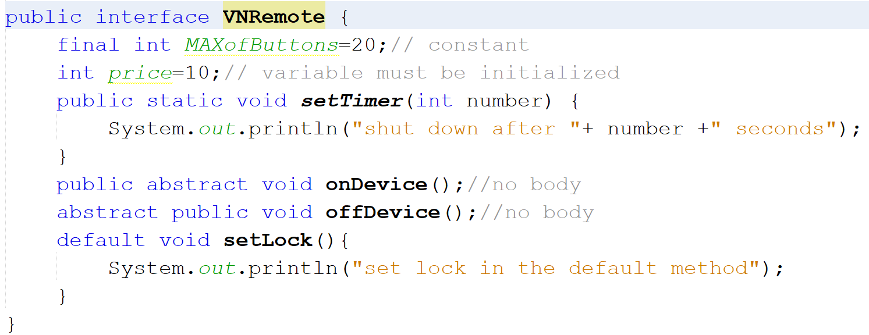
Example: how to create an interface
Final: Hằng số
Method: 1. Static, 2.Abstract, 3. Default.
Note: Static, Default chỉ có trong Java 1.8

Slide 17
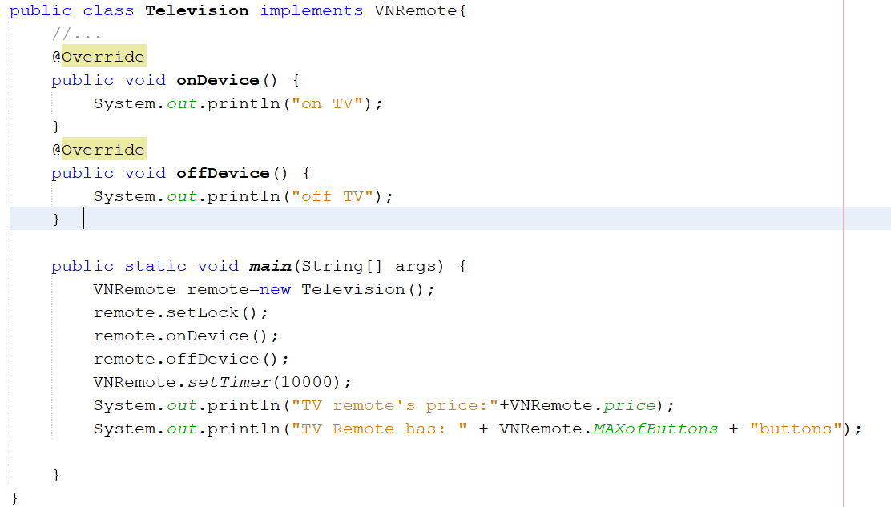
Example:implement an interface
Output:
set lock in the default method
on TV
off TV
shut down after 10000 seconds
TV remote's price:10
TV Remote has: 20buttons
Một class implements Interface phải Overloading tất cả các method trong Interface.

Slide 18
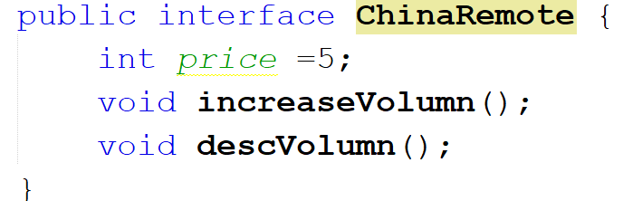
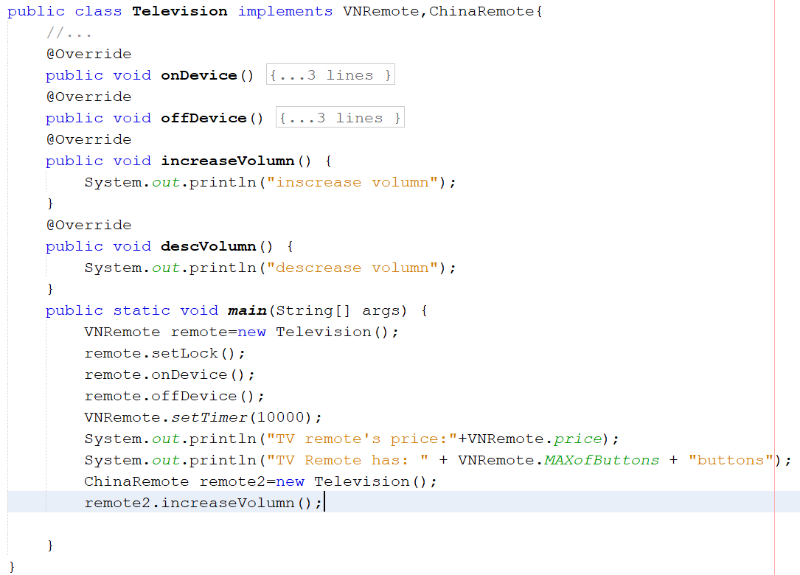
Example: multiple interfaces
Output:
set lock in the default method
on TV
off TV
shut down after 10000 seconds
TV remote's price:10
TV Remote has: 20buttons
increase volumn
Interface thay thế phương thức trừu tượng: Đa thừa kế

Slide 19
Method default: dung để sử dụng các method muốn sử dụng, mà không cần phải sửa các method trong cùng class.
Method static: những thuộc tính dung chung, không phân biệt đối tượng.
Uses: Tên Class.method();
Các lớp tiện ích utility.
https://www.baeldung.com/java-static
Final trong Class – Ko kế thừa, ko override.
Áp dụng khai báo thuộc tính, thuộc tính trở thành hằng số.

Slide 20
Interface là một chức năng mà bạn có thể thêm và bất kì class nào. Từ chức năng ở đây không đồng nghĩa với method (hay còn gọi là hàm).
Abstract class là một class cha cho tất cả các class có cùng bản chất. Bản chất ở đây được hiểu là kiểu, loại, nhiệm vụ của class.

Slide 21
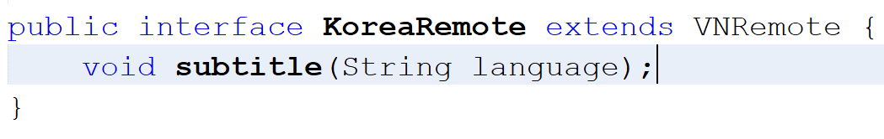
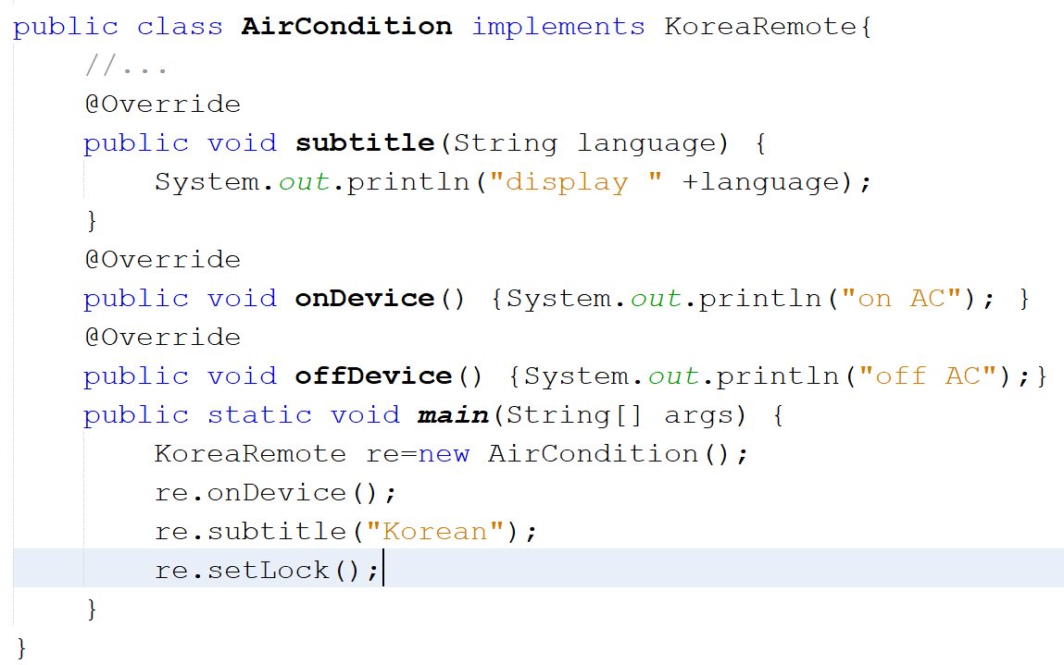
Example: how to extend interfaces
Output:
on AC
display Korean
set lock in the default method

Slide 22
Abstract Classes
Used to define what behaviors a class is required to perform without having to provide an explicit implementation.
It is the result of so-high generalization
Syntax to define a abstract class
public abstract class className{ ... }
It isn’t necessary for all of the methods in an abstract class to be abstract.
An abstract class can also declare implemented methods.

Slide 23
Lớp Trừu ượng là 1 lớp có thể hoặc không có phương thức Trừu Tượng.
Why/ When:
1. Abstract Class – chứa Abstract Method.
2. Chức tổng quát các thuộc tính chung.
Lớp trừu tượng có thể có hoặc không có phương thức trừu tượng. Nếu một lớp có ít nhất 1 phương thức trừu tượng thì lớp đó phải được khai báo là lớp trừu tượng.
https://freetuts.net/tinh-truu-tuong-abstraction-trong-java-1138.html
How:
Một khi có một lớp nào đó kế thừa lớp trừu tượng thì lớp con đó bắt buộc phải override lại nội dung tất cả các phương thức trừu tượng có trong lớp đó.
2. User: Extends -> abstract.
3. Ko thể tạo Object từ lớp Trừ tượng.

Slide 24
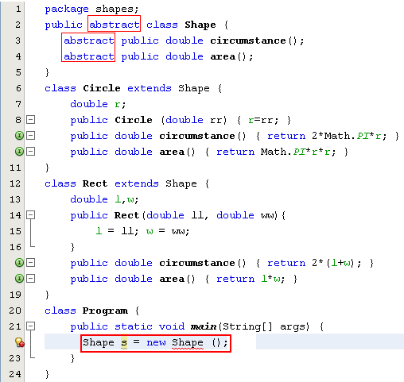
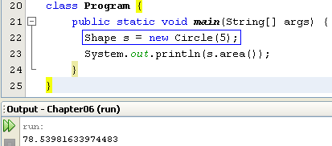
Abstract classes
Modified

Slide 25
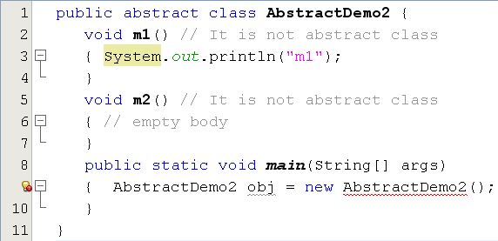
Abstract Classes
This class have no abstract method but it is declared as an abstract class. So, we can not initiate an object of this class.

Slide 26
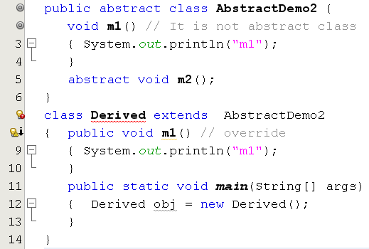
Abstract Classes…
Error. Why?

Slide 27
Implementing Abstract Methods
Derive a class from an abstract superclass, the subclass will inherit all of the superclass’s features, all of abstract methods included.
To replace an inherited abstract method with a concrete version, the subclass need merely override it.
Abstract classes cannot be instantiated

Slide 28
Lớp trừu tượng: ko có thực, dung để tìm phần chung (định hình bài toán), ngăn chặn tạo Object từ đối tượng (Abstract Class).
Ex: Person[] list = new Person[200];
List[i] = new Employess();
List[i] = new Customer();

Slide 29
Nested Class(optional)
Why use nested class?
Types:
Local class
Anonymous class
…
Syntax of nested class
Examples
Reference:
Nested Classes (The Java™ Tutorials > Learning the Java Language > Classes and Objects) (oracle.com)
Anonymous Classes (The Java™ Tutorials > Learning the Java Language > Classes and Objects) (oracle.com)

Slide 30
Anonymous Classes
Anonymous classes are classes which are not named but they are identified automatically by Java compiler.
Where are they? They are identified at initializations of interface/abstract class object but abstract methods are implemented as attachments.
Why are they used?
Enable you to make your code more concise.
Enable you to declare and instantiate a class at the same time.
They are like local classes except that they do not have a name.
Use them if you need to use a local class only once.

Slide 31
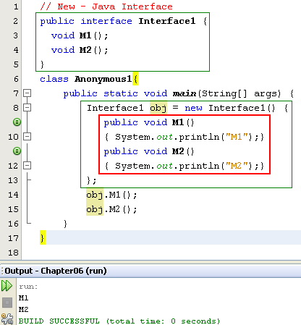

Anonymous Class
Anonymous class.
Class name is given by the compiler:
ContainerClass$Number

Slide 32
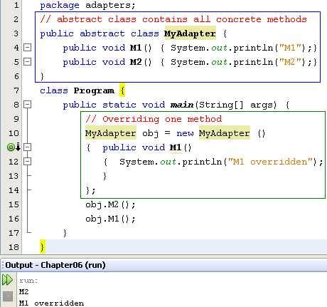
Anonymous Class…
Concrete methods but they can not be used because the class is declared as abstract one.
The abstract class can be used only when at least one of it’s methods is overridden
Anonymous class is a technique is commonly used to support programmer when only some methods are overridden only especially in event programming.

Slide 33
Summary
Polymorphism is a concept of object-oriented programming
Polymorphism is the ability of an object to take on many forms
Overloading and overriding are a technology to implement polymorphism feature.
In OOP occurs when a parent class/ interface reference is used to refer to a child class object

Slide 34
Interface | Abstract Class
Đều có phương thức Trừu Tượng | Đều có phương thức Trừu Tượng
Ko thể khởi tạo Object | Ko thể khởi tạo Object
Hằng số | Không bắt buộc là hang số
Phải có ít nhất 1 method trừu tượng | Không nhất thiết phải có 1 method Ab…
Các lớp có thể implements nhiều interface. | Các lớp chỉ có thể kế thừa một Abstract class
https://viblo.asia/p/khac-nhau-giua-abstract-class-va-interface-khi-nao-dung-chung-ORNZq9YrZ0n

Slide 35
Abstract Class: Person.
Public interface Actionable {
Void input();
Void output()
// Ko trừu tượng, do có thể nhập, in thực data.

